Slide 1


PEC45-F
SUGESTÕES DE APERFEIÇOAMENTO
ATLÂNTICO - INSTITUTO DE AÇÃO CIDADÃ
com apoio da
APRESENTAÇÃO PARA A CCJ DO SENADO FEDERAL
PAULO RABELLO DE CASTRO – BRASÍLIA – 26.SET.2023

Slide 2


O ATLÂNTICO elaborou um conjunto de emendas, sob forma de Substitutivo, cujos pontos essenciais são aqui elencados
Este Substitutivo conta com o apoio da Diretoria e do Comitê de Reforma Tributária da ACMinas

Slide 3
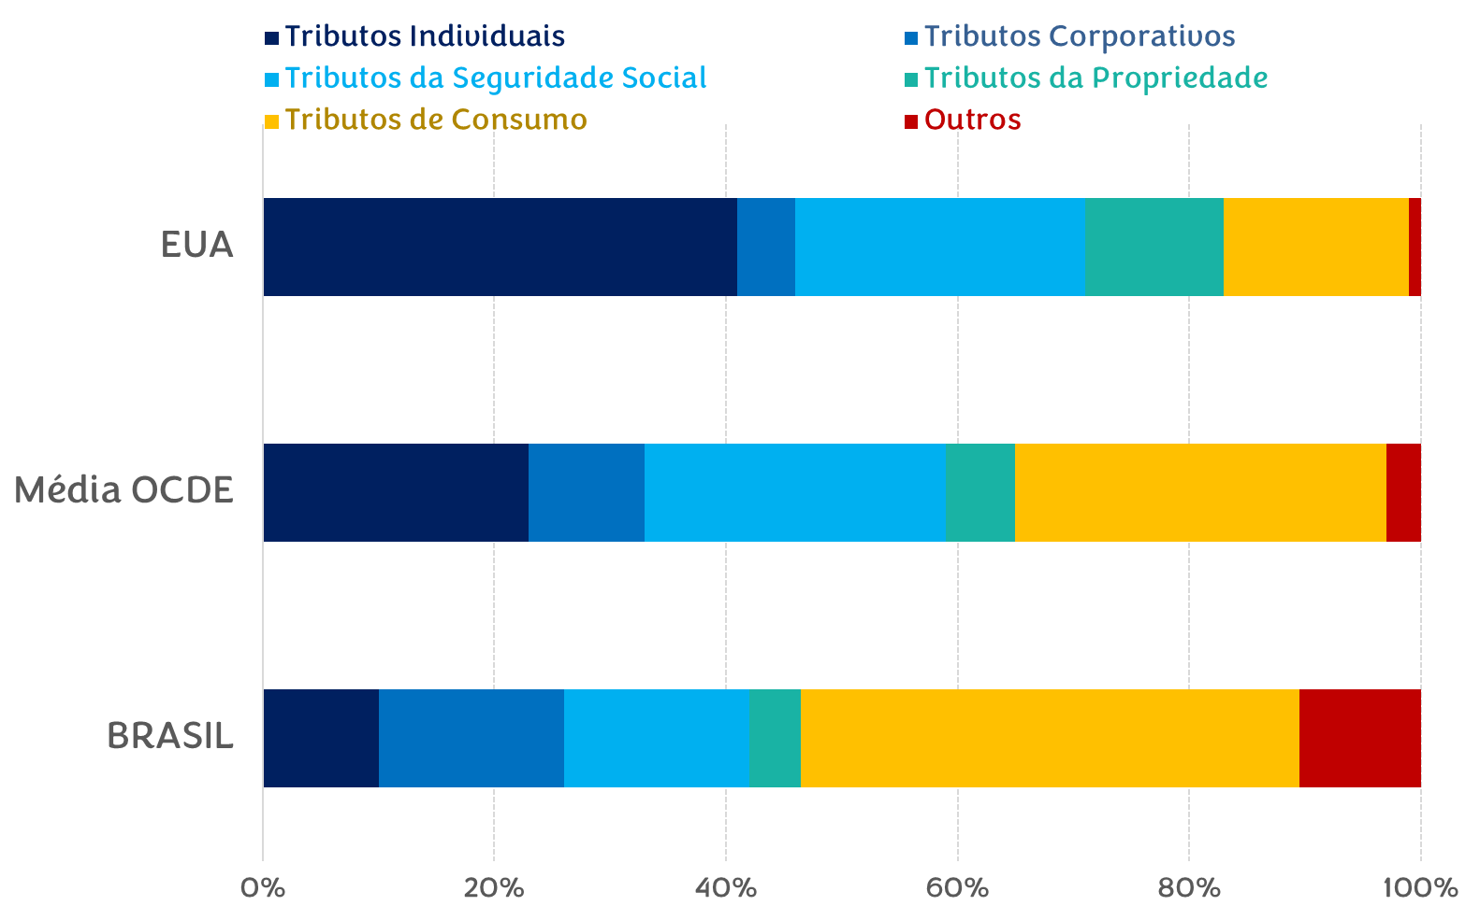
PESO DOS TRIBUTOS DO CONSUMO NO BRASIL É ALTO DEMAIS
Elaboração:
RC Consultores

Slide 4
PRINCÍPIOS DESEJÁVEIS PARA UMA
BOA REFORMA TRIBUTÁRIA DO CONSUMO
SIMPLICIDADE
CONFIABILIDADE
CONSTITUCIONALIDADE

Slide 5
OS 5 PONTOS DE APERFEIÇOAMENTO
Ponto 1: Supressão do Imposto Seletivo e da Contribuição Estadual (art. 19)
Ponto 2: Criação de câmara de compensação e plataforma digital ONDA
Ponto 3: Vigência integral da reforma em 2026
Ponto 4: Repartição equitativa entre entes federativos, via ONDA
Ponto 5: IBS com cinco níveis e equilíbrio relativo de cargas

Slide 6

PONTO 1
Ponto 1: Supressão do Imposto Seletivo e da Contribuição Estadual (art. 19)
Art. 153, VIII da CF88 – suprime o Imposto Seletivo, cuja função é cumprida, com vantagem, pela criação de um nível de alíquota “majorada” em relação ao padrão (no art. 9º. § 1º da PEC 45-F)
Art. 19, da PEC 45F – suprime a Contribuição Estadual de Infraestrutura, em seu lugar se mantendo, com vantagem, parcela módica (ex: 4 p.p.) do IBS para o Estado de origem nas operações interestaduais (art. 157 par. Único, da CF88, combinado com o disposto no art. 156-A, § 1º, III, da CF88)

Slide 7
PONTO 2
Ponto 2: Criação de câmara de compensação e plataforma digital ONDA
Art. 146, IV – dispõe sobre criação de câmara de compensação de tributos e mecanismo de distribuição de arrecadação
Art. 156-A, §4º - dispõe sobre o funcionamento da CCT - Câmara de Compensação de Tributos
Art. 156-B – suprime Conselho Federativo, por desnecessário
Art. 125 na PEC 45F – dispõe sobre o funcionamento do ONDA – Operador Nacional de Distribuição da Arrecadação
Art. 130 na PEC 45F – prevê testes e simulações dos novos tributos a partir de 2024 com o ONDA

Slide 8
PONTO 3
Ponto 3: Vigência integral da reforma em 2026
Art. 124, na PEC 45F – comanda urgência na tramitação das leis complementares e implantação da plataforma ONDA
Art. 125, na PEC 45F – vigência em 2026 do IBS, Imposto de Bens e Serviços
Art. 126, na PEC 45F – vigência em 2026 da CBS, Contribuição de Bens e Serviços
Art. 129, na PEC 45F – extinção dos tributos atuais do consumo em 2026

Slide 9
PONTO 4
Ponto 4: Repartição equitativa entre entes federativos, via ONDA
Art. 92-B e art. 127, na PEC 45F – repasses automáticos à ZFM para compensar produtores locais via ONDA
Art. 128, na PEC 45F – ONDA calcula e repõe incentivos fiscais até a data de corte
Art. 131, na PEC 45F – transição acelerada da Origem ao Destino, mediante equação de reequilíbrio, com repartição integral e diária dos recursos arrecadados via ONDA
Art. 132, na PEC 45F – garantia de reposição de receitas aos entes até 2040
Art. 156-A, § 1º, V – alíquota-padrão é fixada por cada Estado em conjunto com seus respectivos municípios, simplificando o número de alíquotas de 5570 para 27
Art. 158, IV, e seu Par. Único – IBS é repartido aos municípios em 40% da arrecadação de seus respectivos estados, e sua distribuição segue a regra atual (65% pelo valor adicionado municipal)

Slide 10
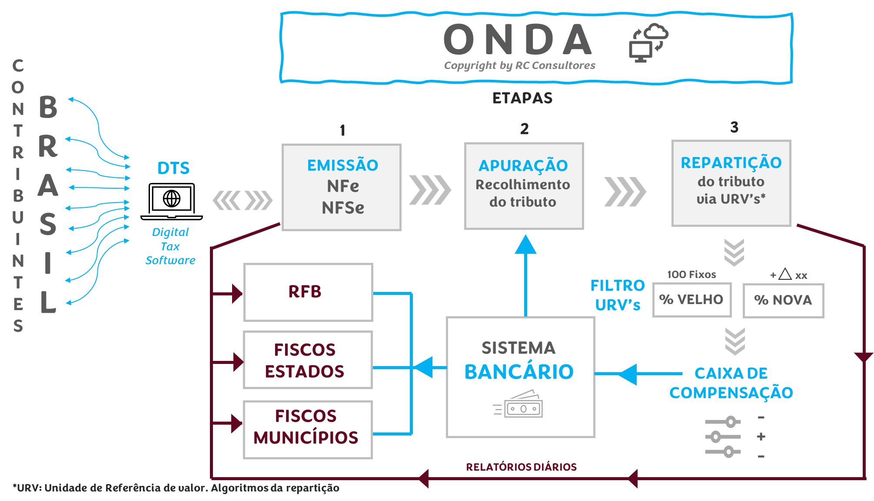

Slide 11
PONTO 5
Ponto 5: IBS com cinco níveis e equilíbrio relativo de cargas
Art. 8º. da PEC 45F – cria duas alíquotas adicionais (a “super-reduzida” e a “majorada”) ao IBS, perfazendo cinco no total
Art. 9º da PEC 45F – amplia o conceito de Cesta Básica Nacional para abrigar Alimentos e Higiene
Art. 156-A, § 1º, VIII – faixa super-reduzida do IBS é opcional e cumulativa (não gera créditos) quando adquirente do bem ou serviço for não contribuinte regular
Art. 156-A, § 1º, XII – alíquota padrão do IBS é sujeita a teto e redução gradual pelo Senado Federal
Art. 156-A, § 5º, II – contribuinte do IBS terá regime de crédito amplo e não-condicionado em suas aquisições para operações posteriores
Art. 156-A, § 5º, VIII – suprime devolução de IBS por cashback
Art. 155, VI – suprime ITCMD progressivo

Slide 12
IVA DE 5 NÍVEIS APROXIMA BRASIL DE CHINA E ÍNDIA
PEC 45
IA / BRASIL
ÍNDIA
CHINA
ZERO
--
REDUZIDA (0,4x)
PADRÃO
+ IMPOSTO SELETIVO
+ REGIMES ESPECIAIS
ZERO
SUPER REDUZIDA (0,3x)
REDUZIDA (0,6x)
PADRÃO (29 a 25%)
MAJORADA
ZERO
0,25%
3%
5%
12%
18%
28%
ZERO
3%
5%
6%
9%
13%
ESTRUTURA DOS TRIBUTOS

Slide 13




OBRIGADO!
PAULO RABELLO
rabellodecastro@gmail.com
+55 21 98181-0197

